Slide 1
Описание курса
JavaScript. Уровень 1. Основы JavaScript
Тема | Часы
Модуль 1. Основы программирования Операторы, переменные, типы данных… | 4
Модуль 2. Управляющие конструкции if-else, for, while, switch… | 4
Модуль 3. Функции Синтаксис функции, аргументы, области видимости… | 4
Модуль 4. Объектные типы Свойства, методы, массивы… | 4
Модуль 5. Объектно-ориентированное программирование Функция конструктор, прототипы, классы… | 4
Модуль 6. Дополнительная информация Работа со строками, регулярные выражения, JSON… | 4
Программа курса предусматривает лабораторные работы по каждой теме, а также выполнение домашних заданий и контроль знаний

Slide 2
Модуль 5 Дополнительная информация
Басов Денис

Slide 3
В этом модуле мы рассмотрим:
Регулярные выражения
Работа со строками
Работа с JSON
Другие встроенные объекты

Slide 4
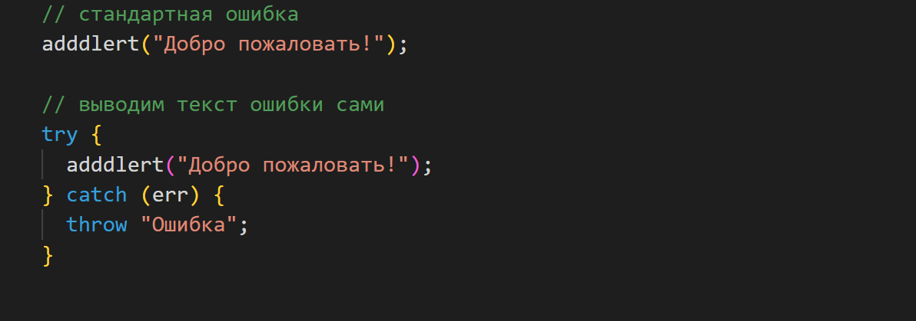
Обработка ошибок: try catch finally

Slide 5
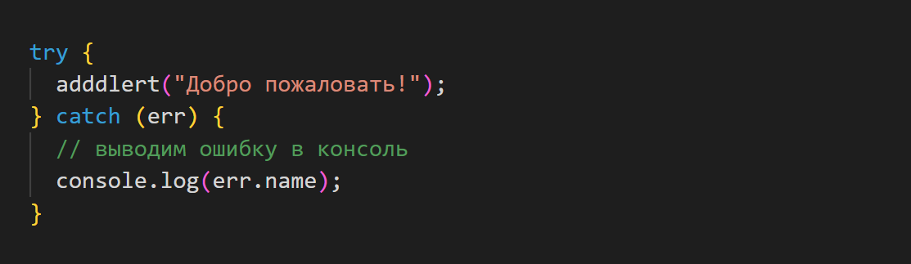
Объект ошибки

Slide 6
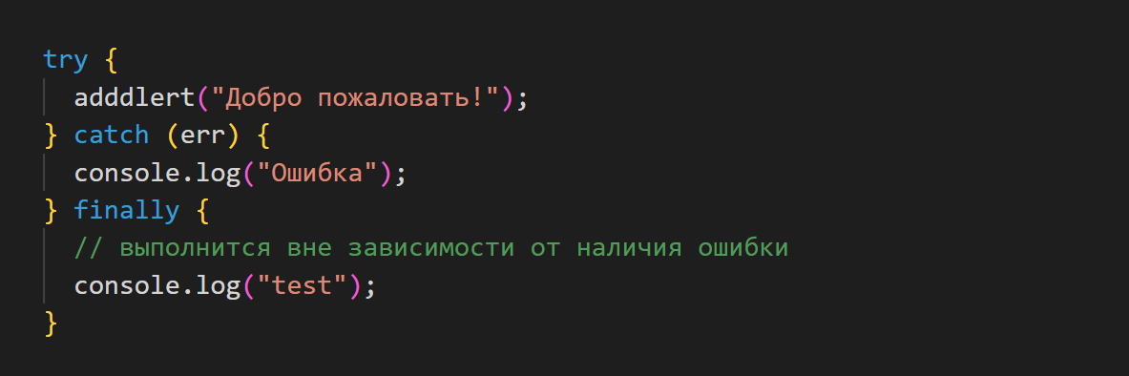
Блок finally выполняется в любом случае

Slide 7

Регулярные выражения, RexExp
Регулярные выражения — формальный язык, используемый в компьютерных программах, работающих с текстом, для поиска и осуществления манипуляций с подстроками в тексте, основанный на использовании метасимволов.
Для поиска, замены используется строка-образец, состоящая из символов и метасимволов и задающая правило поиска.

Slide 8
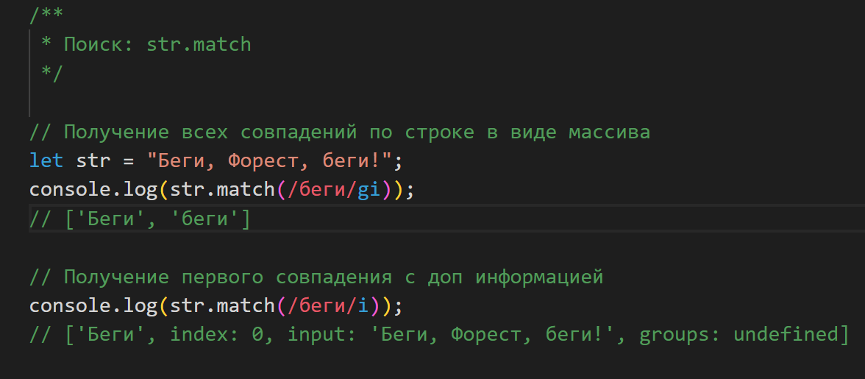
Поиск по строке с помощью регулярных выражений

Slide 9
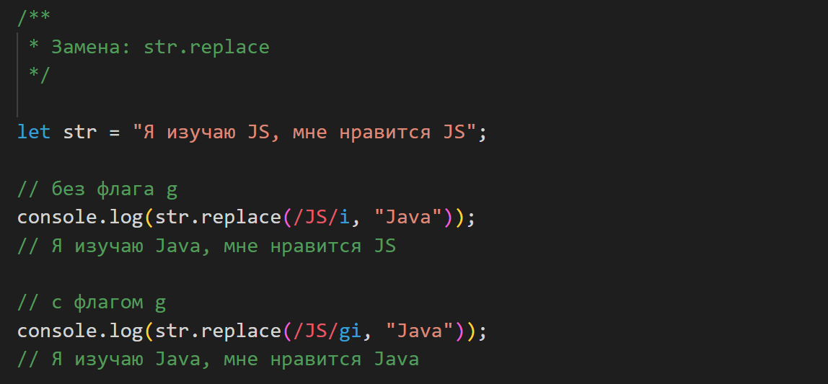
Замена в строке с помощью регулярных выражений

Slide 10
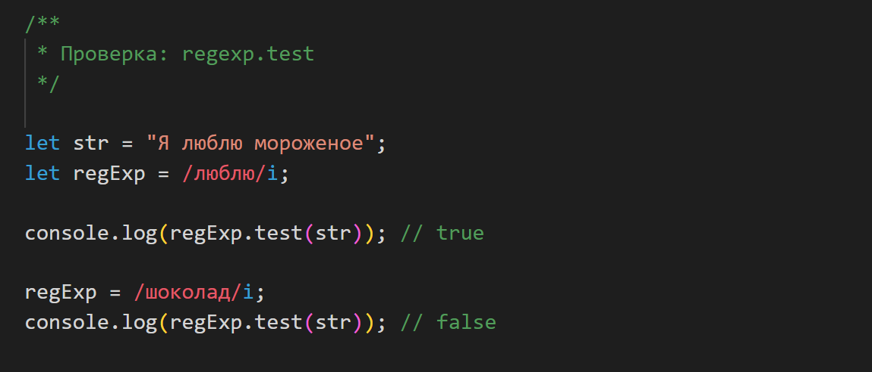
Проверка строки на соответствие регулярному выражению

Slide 11
Основные управляющие символы
^ Ограничитель начала строки
$ Ограничитель конца строки
[а-я] ОДИН символ из указанного диапазона
[а-я]+ Один или более символов из диапазона
[а-я]* Ноль или более символов из диапазона
[а-я]{n} Символ повторяется n раз
[а-я]{min, max} Символ повторяется от min до max

Slide 12
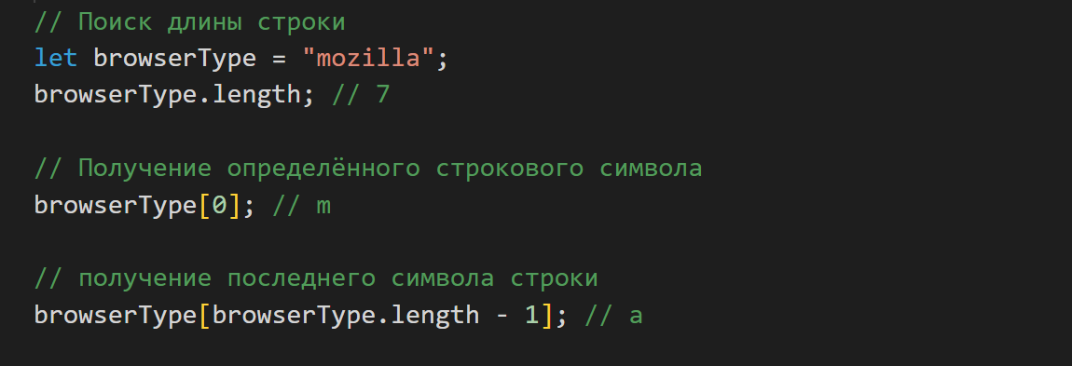
Базовые механизмы работы со строками

Slide 13
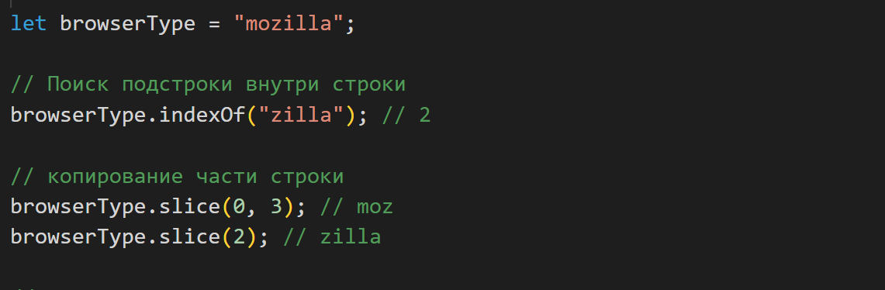
Методы для работы со строками. Поиск в строке и копирование части строки

Slide 14
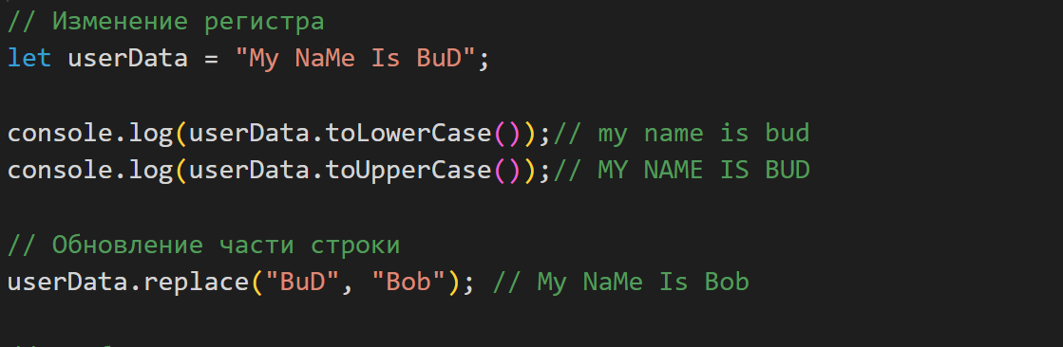
Методы для работы со строками. Изменение регистра строки и замена части строки

Slide 15
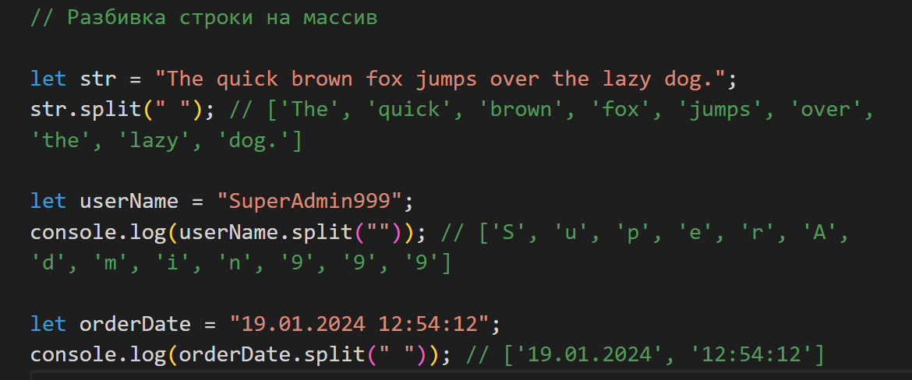
Методы для работы со строками. Разбивка строки на массив по разделителю

Slide 16
Что такое JSON
JSON (англ. JavaScript Object Notation) — текстовый формат обмена данными, основанный на JavaScript. Но при этом формат независим от JS и может использоваться в любом языке программирования.
В качестве значений могут быть:
Объекты
Массивы
Числа
Логические значения, null
Строки

Slide 17
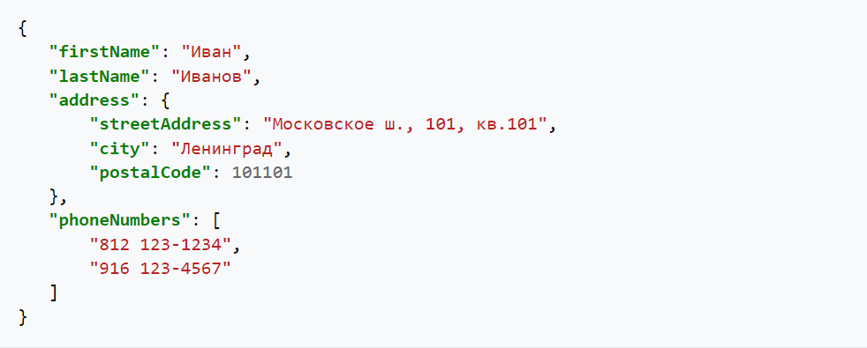
JSON структура данных

Slide 18
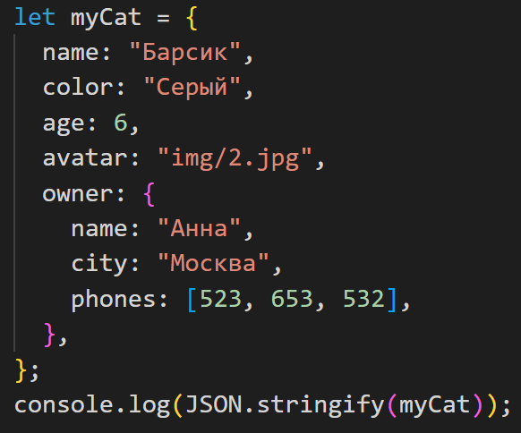
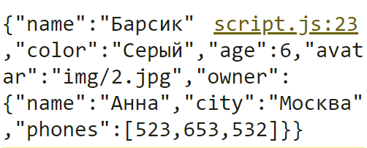
Преобразование данных в формат JSON

Slide 19
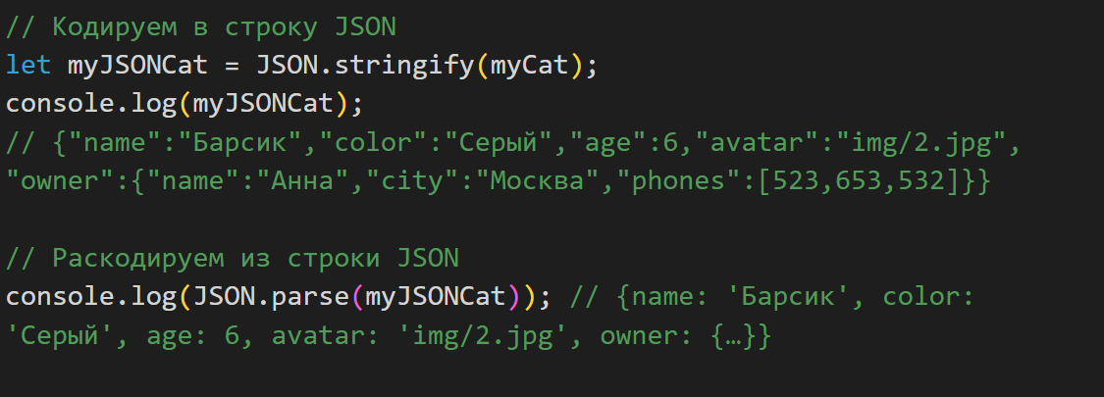
Декодирование JSON-строки

Slide 20
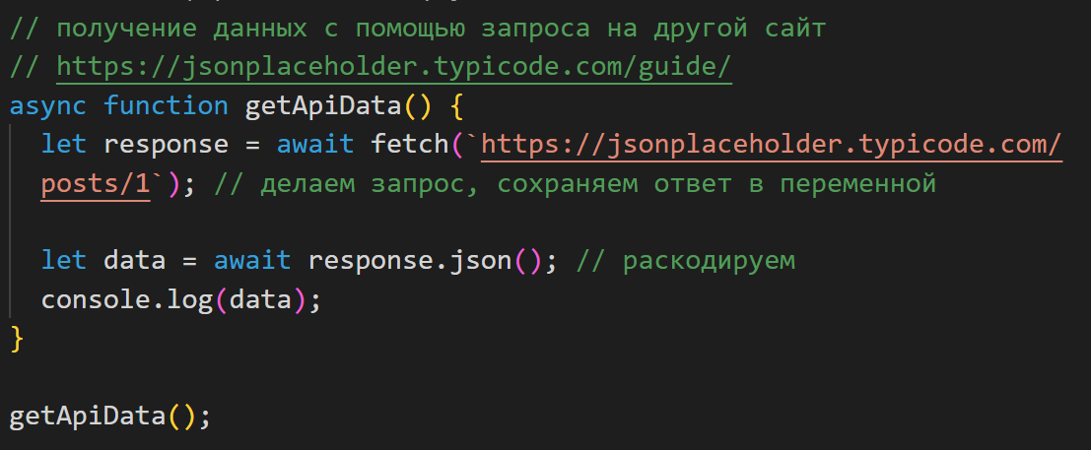
Получение данных через REST API https://jsonplaceholder.typicode.com/guide/

Slide 21
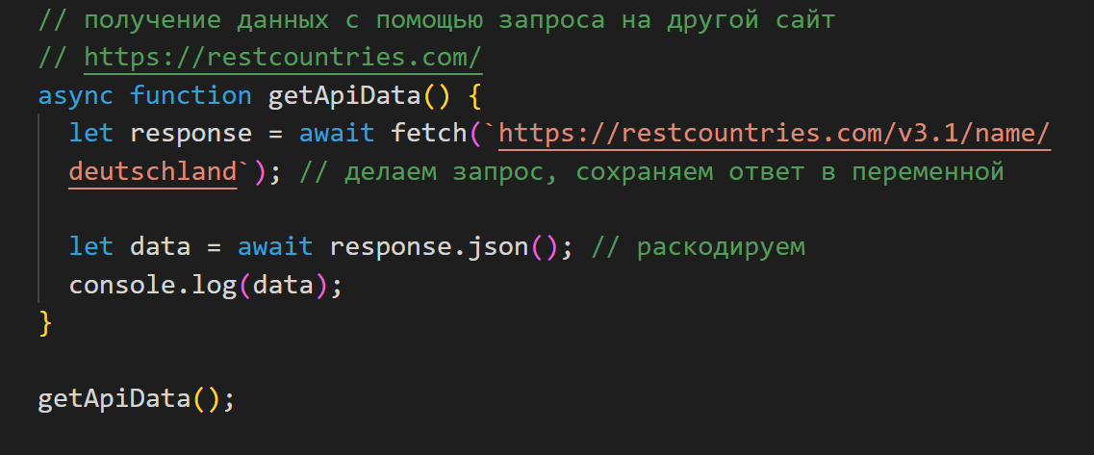
Получение данных через REST API https://restcountries.com/

